Slide 1
神救贖的完成 1
耶稣基督降生

Slide 2
旧 约
新 约
律 法
恩 典

Slide 3

神的心意
利未記19:2
你曉諭以色列全會眾說：你們要聖潔，因為我耶和華─你們的神是聖潔的。
帖撒羅尼迦前書4:3-4
神的旨意就是要你們成為聖潔，遠避淫行；
要你們各人曉得怎樣用聖潔、尊貴守著自己的身體。

Slide 4
耶穌降生的目的
叫人遵行主的道 (道路）
於是彼拉多問：「那麼，你就是王？」耶穌回答：「是你說的，我就是王。我為此而生，也為此而來到這世界，是要為真理做見證。凡是屬於真理的人，都聽我的聲音。」 (约18:37 )
叫人看見神 （真理）
沒有人看見過神，只有父懷裏的獨生子將祂表明出來。(約1:18)
叫人得救贖 （生命）
神愛世人，甚至將祂的獨生子賜給他們，叫一切信祂的，不致滅亡，反得永生。 (約1:18)

Slide 5
神救贖的完成 2
耶稣基督的工作

Slide 6
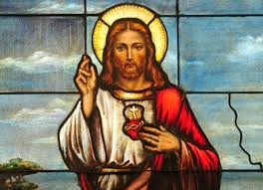
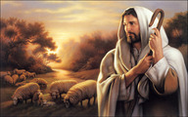
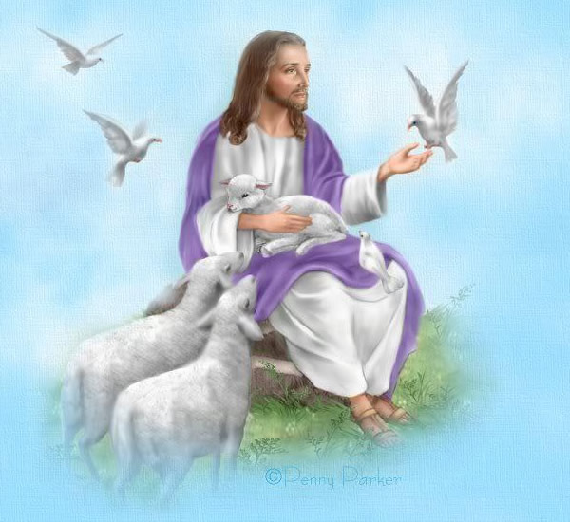
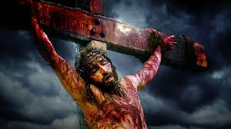
耶穌是誰？

Slide 7
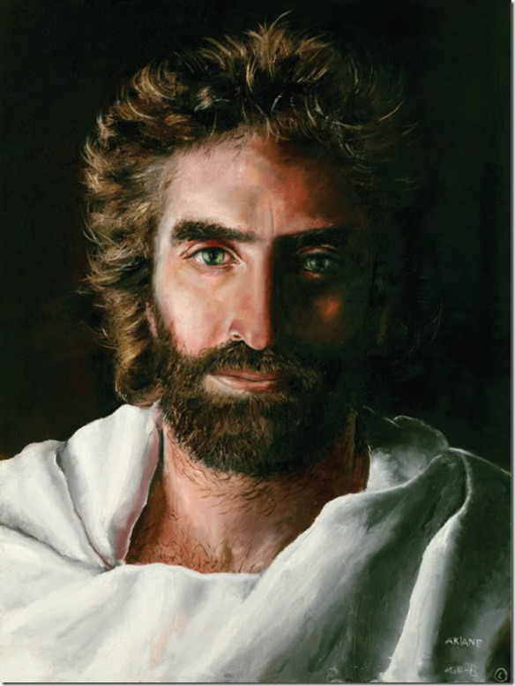
耶穌是誰？

Slide 8
耶穌生平
主前 5-6 年 | 降生馬槽
主前 4-5 年 | 博士朝見耶穌， 約瑟帶全家逃往埃及
主后 8 年 | 耶穌12歲上聖殿守節
主后 26 年 | 耶穌受洗，受撒旦試探，初選門徒， 開始傳道
主后 26-30 年 | 耶穌在耶路撒冷， 加利利， 加百農， 撒瑪利亞， 比利亞等地傳道，行神跡
主后 30 年逾越節 | 耶穌被訂十字架受難
三日后的禮拜日 | 耶穌復活， 向門徒顯現
復活后40天 | 耶穌升天

Slide 9
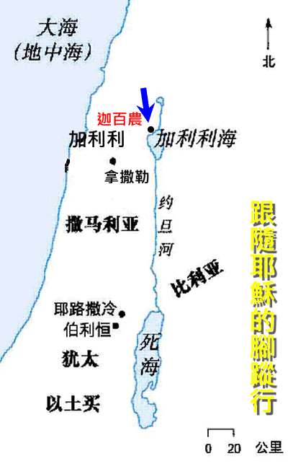

Slide 10
以賽亞書 9:6
因有一嬰孩為我們而生；有一子賜給我們。政權必擔在祂的肩頭上；祂名稱為「奇妙、策士、全能的神、永在的父、和平的君」。

Slide 11
耶穌是神
聖經的啓示
約1:1 太初有道，道與神同在，道就是神。 ......
約1:14 道成了肉身，住在我們中間，充充滿滿的有恩典有真理。我們也見過他的榮光，正是父獨生子的榮光。

Slide 12
耶穌是神
耶穌自己的宣稱
約10:27-30 我的羊聽我的聲音，我也認識他們，他們也跟隨我。我賜給他們永生，他們永不滅亡，誰也不能把他們從我手裡奪去。那位把羊群賜給我的父比一切都大，也沒有人能把他們從我父的手裡奪去。我與父原為一。
約14:11-14 你們應當信我是在父裡面，父是在我裡面；不然，也要因我所作的而相信。我實實在在告訴你們，我所作的事，信我的人也要作，並且要作比這些更大的，因為我往父那裡去你們奉我的名無論求甚麼，我必定成全，使父在子的身上得著榮耀。你們若奉我的名向我求甚麼，我必定成全。

Slide 13
耶穌是神
耶穌所行得神跡
- 對自然界的權柄： 平靜風浪 （路 8:22-25）
- 對靈界的權柄： 制服污鬼 （路 8:16-39）
- 對人的權柄： 治病 （路 8:43-48） 使死人復活 （路 8:49-56）
約21:25 耶穌所行的事還有許多，若是一一地都寫出來，我想，所寫的書就是世界也容不下了。

Slide 14
關于自然的神蹟 | 馬太福音 | 馬可福音 | 路加福音 | 約翰福音
1. 平靜風浪 | ８：２３ | ４：３５ | ８：２２
2. 給五千人吃飽 | １４：１３ | ６：３０ | ９：１０ | ６：１
3. 在水面行走 | １４：２５ | ６：４８ |  | ６：１９
4. 給四千人吃飽 | １５：３２ | ８：１
5. 用魚口裏的錢納聖殿稅 | １７：２４
6. 使無花果樹枯幹 | ２１：１８ | １１：１２
7. 得魚 |  |  | ５：１
8. 變水為酒 |  |  |  | ２：１
9. 第二次得魚 |  |  |  | ２１：１

Slide 15
關于醫治的神蹟 | 馬太福音 | 馬可福音 | 路加福音 | 約翰福音
綜合醫治
1. 潔淨長大麻風的人 | ８：２ | １：４０ | ５：１２
2. 醫治百夫長的仆人 | ８：５ |  | ７：１
3. 醫治彼得的岳母 | ８：１４ | １：３０ | ４：３８
4. 晚上醫治病人 | ８：１６ | １：３２ | ４：４０
5. 醫治癱瘓病人 | ９：２ | ２：３ | ５：１８
6. 醫治患血漏的女人 | ９：２０ | ５：２５ | ８：４３
7. 醫治兩個瞎子 | ９：２７
8. 醫治幹枯了一只手的人 | １２：９ | ３：１ | ６：６
9. 醫治外邦人婦人的女兒 | １５：２１ | ７：２４
10. 醫治患癲癇病的孩子 | １７：１４ | ９：１７ | ９：３８
11. 醫治盲人 | ２０：３０ | １０：４６ | １８：３５
12. 醫治聾啞人 |  | ７：３１
13. 在伯賽大醫治瞎子 |  | ８：２２
14. 醫治久病直不起腰的女人 |  |  | １３：１１
15. 醫治患水臌的人 |  |  | １４：１
16. 潔淨十個麻風病人 |  |  | １７：１１
17. 使仆人的耳朵復原 |  |  | ２２：５１
18. 醫治大臣的兒子(發燒) |  |  |  | ４：４６
19. 在伯賽大醫治久病的人 |  |  |  | ５：１
20. 醫治生來瞎眼的人 |  |  |  | ９：１
死人復活
1. 使管會堂的人的女兒復活 | ９：１８－２３ | ５：２２－３５ | ８：４０－４９
2. 使寡婦的兒子復活 |  |  | ７：１１
3. 使拉撒路復活 |  |  |  | １１：４３
趕鬼
1. 鬼進入豬群 | ８：２８ | ５：１ | ８：２６
2. 醫治被鬼附著的啞巴 | ９：３２
3. 趕污鬼 |  | １：２３ | ４：３３
4. 醫治被鬼附著, 又瞎又啞的人 | １２：２２ |  | １１：１４

Slide 16
耶穌是人
從聖靈懷孕誕生
太1:18 耶穌基督的降生是這樣的：耶穌的母親馬利亞許配了約瑟，他們還沒有成親，馬利亞就從聖靈懷了孕。
路2:6-7 他們在那裡的時候，馬利亞的產期到了，生了頭胎兒子，用布包著，放在馬槽裡，因為客店裡沒有地方。

Slide 17
耶穌是人
有人身體的軟弱
太4:2 耶穌禁食了四十晝夜，就餓了，
約 4:6 在那裏有雅各井；耶穌因走路困乏，就坐在井旁。那時約有午正。

Slide 18
耶穌是人
有人的情感
太11:33-35 耶穌看見她哭，並看見與她同來的猶太人也哭，就心裏悲歎，甚憂愁， 便說：「你們把他安放在哪裏？」他們回答說：「請主來看。」 耶穌哭了。
約 12: 27「我現在心裏憂愁，我說甚麼才好呢？父啊，救我脫離這時候；但我原是為這時候來的。
來 5:2 他能體諒那愚蒙的和失迷的人，因為他自己也是被軟弱所困。

Slide 19
耶穌是人
受試探但沒犯罪
太4:1 當時，耶穌被聖靈引到曠野，受魔鬼的試探。
來 2:18 他自己既然被試探而受苦，就能搭救被試探的人。
來 4:15因我們的大祭司並非不能體恤我們的軟弱。他也曾凡事受過試探，與我們一樣，只是他沒有犯罪。

Slide 20
耶穌是 …
約1:29 次日，約翰看見耶穌來到他那裏，就說：「看哪，神的羔羊，除去世人罪孽的！
約1:35 耶穌說：「我就是生命的糧。到我這裏來的，必定不餓；信我的，永遠不渴。
約8:12 耶穌又對眾人說：「我是世界的光。跟從我的，就不在黑暗裏走，必要得著生命的光。」
約11:25-27 耶穌對她說：「復活在我，生命也在我。信我的人雖然死了，也必復活； 凡活著信我的人必永遠不死。你信這話嗎？」 馬大說：「主啊，是的，我信你是基督，是神的兒子，就是那要臨到世界的。」

Slide 21
耶穌的教訓和比喻
關於天國的比喻
關於服事與順服
關於祈禱的比喻
關於鄰舍的比喻
關於謙卑的比喻
關於財富的比喻
關於上帝的愛
關於感恩
關於基督再來
關於上帝的價值觀

Slide 22
耶穌的教訓和比喻
馬太福音 22:34-40
法利賽人聽見耶穌堵住了撒都該人的口，他們就聚集。 內中有一個人是律法師，要試探耶穌，就問他說： 「夫子，律法上的誡命，哪一條是最大的呢？」 耶穌對他說：「你要盡心、盡性、盡意愛主－你的神。 這是誡命中的第一，且是最大的。 其次也相倣，就是要愛人如己。 這兩條誡命是律法和先知一切道理的總綱。」

Slide 23
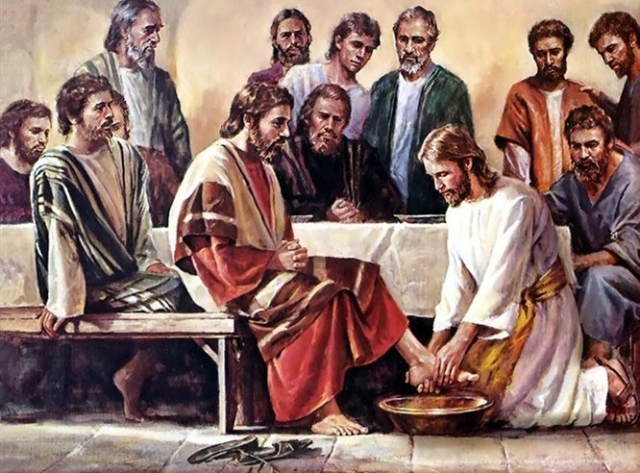
約翰福音13:1-20

Slide 24
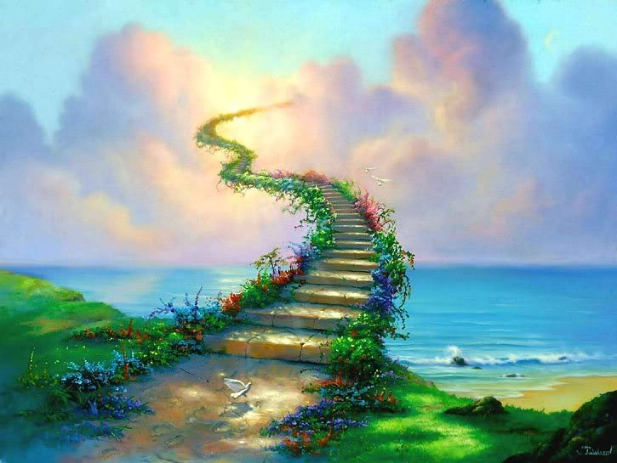
約翰福音 14:6
耶穌說我就是道路、真理、生命；若不藉著我，沒有人能到父那裡去。

